Slide 1
Šetrenie energie
Samuel Karabinoš
I.B

Slide 2
Návrhy na šetrenie energie :
Tepelné čerpadlá
Úsporné žiarovky
Nové spotrebiče
Vlastné merania

Slide 3
Tepelné čerpadlá
Základom tepelného čerpadla je uzatvorený okruh naplnený chladivom
Stroj, ktorý čerpá teplo z jedného miesta na iné vynaložením vonkajšej práce. Obvykle je to z chladnejšieho miesta na teplejšie
Úspora od 40-80% nákladov na vykurovanie oproti plynovému alebo elektrickému kotlu, v závislosti od zvoleného primárneho zdroja energie
Investícia (od 9700€) sa vráti v priebehu 6-8 rokov

Slide 4
Typ žiarovky : Žiarovka Žiarivka LED žiarovka
Spotreba elekt. Energie 40W 11W 4.5W
cena 1ks 0.5 € 5 € 21.8 €
Životnosť 1000 hodín 8000 hodín 30000 hodín
Počet ks za rovnaký čas 30 4 1
Spotreba za životnosť 1200 kWh 352 kWh 135 kWh
Celkový náklad 182.5 € 69.3 € 38,1 €
1 rok prevádzky stojí 6.08 € 2,31 € 1,27 €

Slide 5
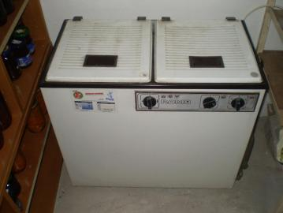
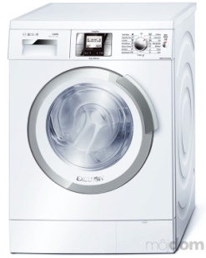
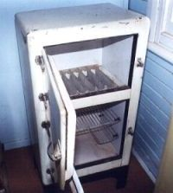
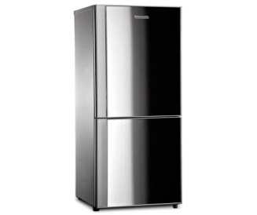
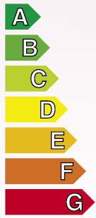
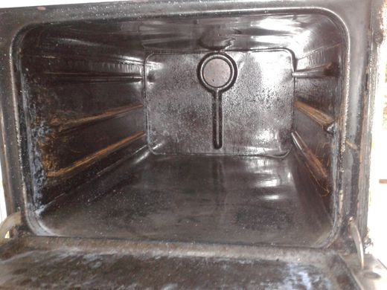
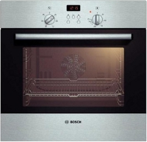
Staré spotrebiče
-energetická trieda D a nižšie
Nové spotrebiče
-energetická trieda A,B
Práčka - 300 kWh ročne
Chladnička - 750 kWh ročne
Práčka - 150 kWh ročne
Chladnička - 350 kWh ročne
Rúra na pečenie - 200 kWh
ročne
Ušetríme 50 %
Ušetríme 47 %
Rúra na pečenie - 500 kWh ročne
Ušetríme 40 %
tabuľka energetických tried

Slide 6
Vlastné merania v domácnosti ...
Merania | Spotreba počas dňa | Spotreba počas noci | Celková spotreba
1. | 4115 kWh | 2632 kWh | -
2. (bez šetrenia) | 4124 kWh | 2636 kWh | 13 kWh
3. (šetrenie) | 4130 kWh | 2638 kWh | 7 kWh
4. (bez šetrenia) | 4140 kWh | 2643 kWh | 16 kWh
5. ( šetrenie) | 4147 kWh | 2646 kWh | 10 kWh
6. (bez šetrenia) | 4157 kWh | 2650 kWh | 14 kWh
*poznámka : šetrenie – vypínanie spotrebičov zo zásuviek (počítač, televízor, internet, tlačiareň), vytiahnutie nabíjačiek zo zásuviek (mobilné, notebookové), zhasínanie svetla, obmedzenia používania mikrovlnnej rúry

Slide 7
Zdroje :
http://www.deltaterm.sk/texty/images/tepcerp_b.gif
http://www.uspornaziarovka.sk/pages/Spotreba-Energie-v-dom%C3%A1cnostiach.html
http://cs.wikipedia.org/wiki/Tepeln%C3%A9_%C4%8Derpadlo
http://sk.wikipedia.org/wiki/Tepeln%C3%A9_%C4%8Derpadlo
http://www.najnakup.sk/ii2.ashx?m=1&k=653291
http://img.kasa.cz/k-foto/ilustrace/800/1/7/2/product_924271.jpg

Slide 8
Ďakujem za pozornosť

